Slide 1
SBAM
Smart
Bracelet for
Animals
management
Progetto realizzato da:
Caputo Danilo
Catalano Luca
Corrado Luca Eugenio

Slide 2
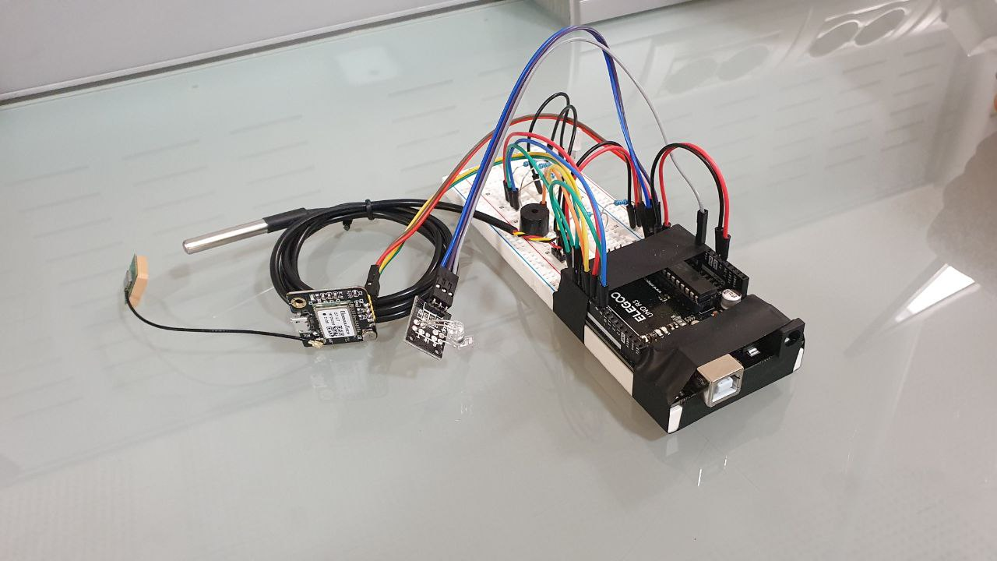
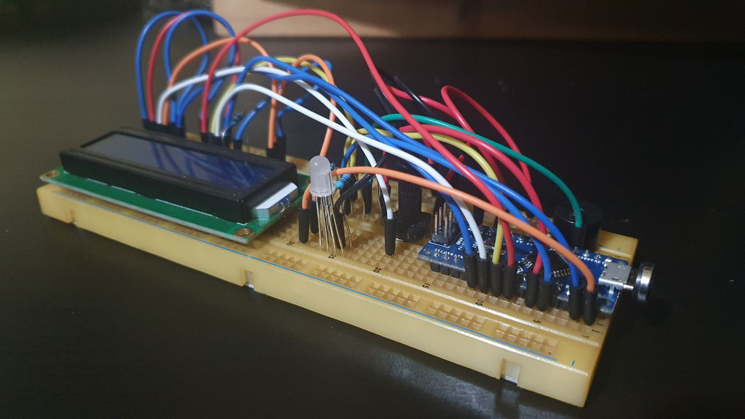
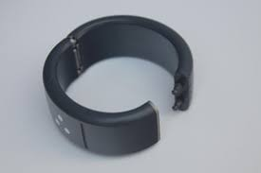
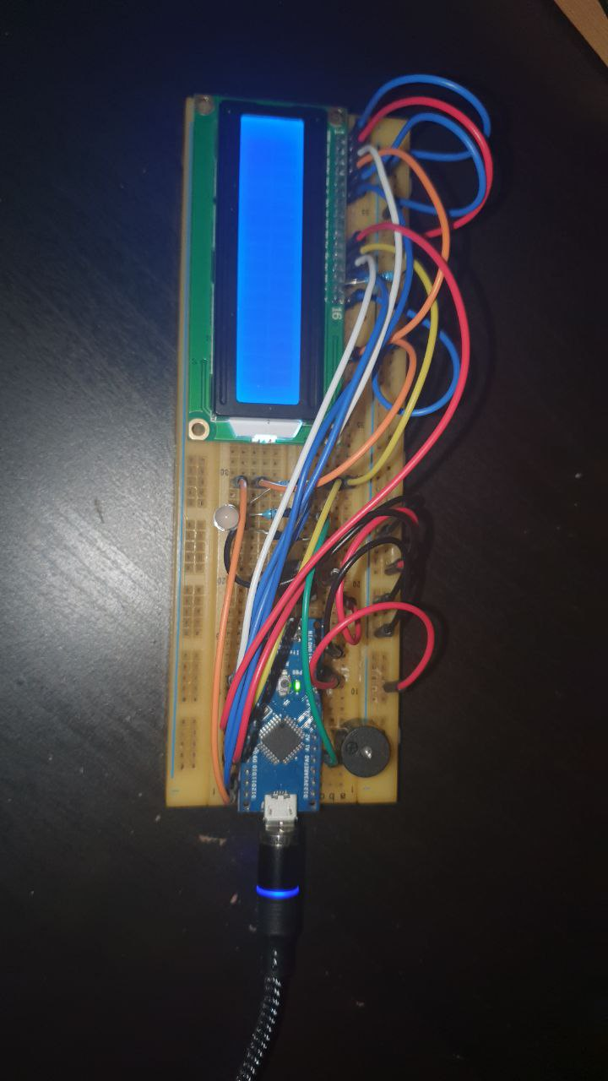
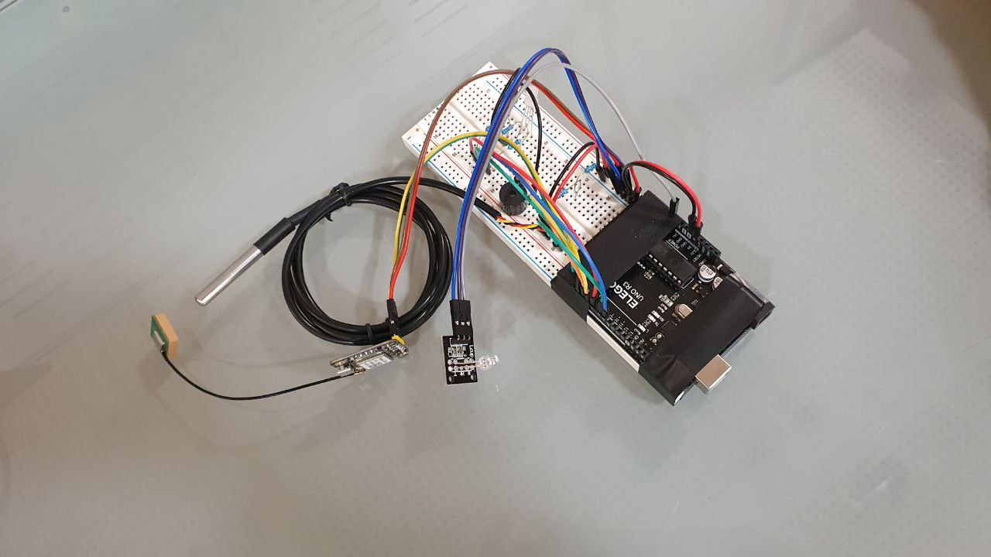

Slide 3
Presentazione del prototipo
Cos’è SBAM
Componenti del SBAM
Come lavora SBAM
Perché utilizzare SBAM

Slide 4
Cos’è SBAM
SBAM è un bracciale intelligente per il controllo e la gestione degli animali di uno zoo
Garantisce localizzazione GPS, controllo della temperatura e del battito cardiaco dell’animale, inviando opportune notifiche al guardiano in presenza di un problema

Slide 5
Componenti del SBAM
Sensori e attuatori: Sensore GPS, di temperatura e di battito cardiaco insieme con led, buzzer e schermo LCD collegati al microcontrollore.
Database : per lo storage dei valori.
Server : per smistamento ed elaborazione dati.
Mobile app : utilizzata dal guardiano per il controllo dei valori riportati dai sensori in tempo reale e per un confronto con quelli precedenti memorizzati nel database.

Slide 6
Come lavora SBAM
I sensori del bracciale, collegati al microcontrollore, raccolgono i dati
I valori raccolti vengono inviati al guardiano attraverso strumenti di connessione
Il guardiano, accedendo all’app dal proprio smartphone, può monitorare i vari animali e rilevare la presenza di un problema
Tramite GPS, led e buzzer, il guardiano può identificare l’animale ed intervenire correttamente laddove ci sia un problema
E’ possibile verificare costantemente lo stato di salute dell’animale andando a comparare i valori attuali con quelli precedenti

Slide 7
Perché utilizzare SBAM
Facilità d’utilizzo per obiettivi precisi
Mobile
Risposta istantanea
Storage dei valori ricevuti

Slide 8
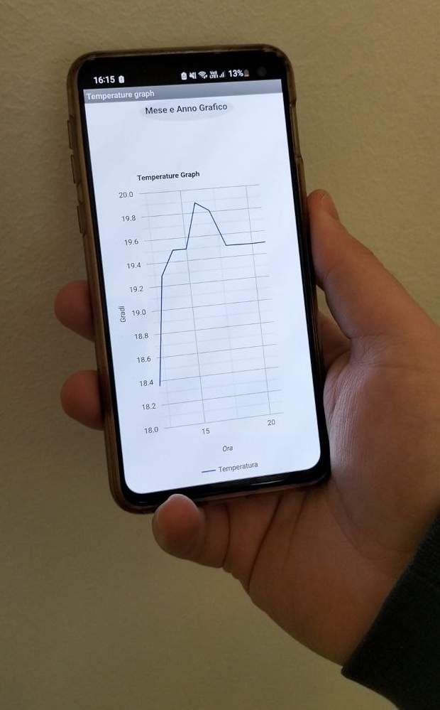
Facilità d’utilizzo…
Pochi e semplici passi
Sullo smartphone si ricevono i dati raccolti dai sensori inseriti sul bracciale.
Selezionando l’animale a cui si è interessati si accede all’area riservata a quello specifico animale.
A questo punto è possibile visualizzare i dati ricevuti in tempo reale così come quelli precedentemente memorizzati attraverso dei grafici.

Slide 9
…per obiettivi precisi Utilità concreta del SBAM
Il bracciale intelligente permette all’utente di avere un controllo diretto e completo sull’area in cui il SBAM è applicato.
Ogni animale dotato di dispositivo può essere supervisionato a distanza in modo efficiente, grazie alla visualizzazione in tempo reale dei dati raccolti dai sensori.
La gestione efficiente permette di individuare immediatamente situazioni di pericolo per l’animale quando vengono oltrepassati valori soglia di riferimento (per temperatura o battito) o, più in generale se vengono riscontrate anomalie particolari.
In caso di problemi, è possibile intervenire localizzando l’animale grazie al led, al rilevatore sonoro e al GPS presenti nel bracciale anche in punti ostili o nascosti.

Slide 10

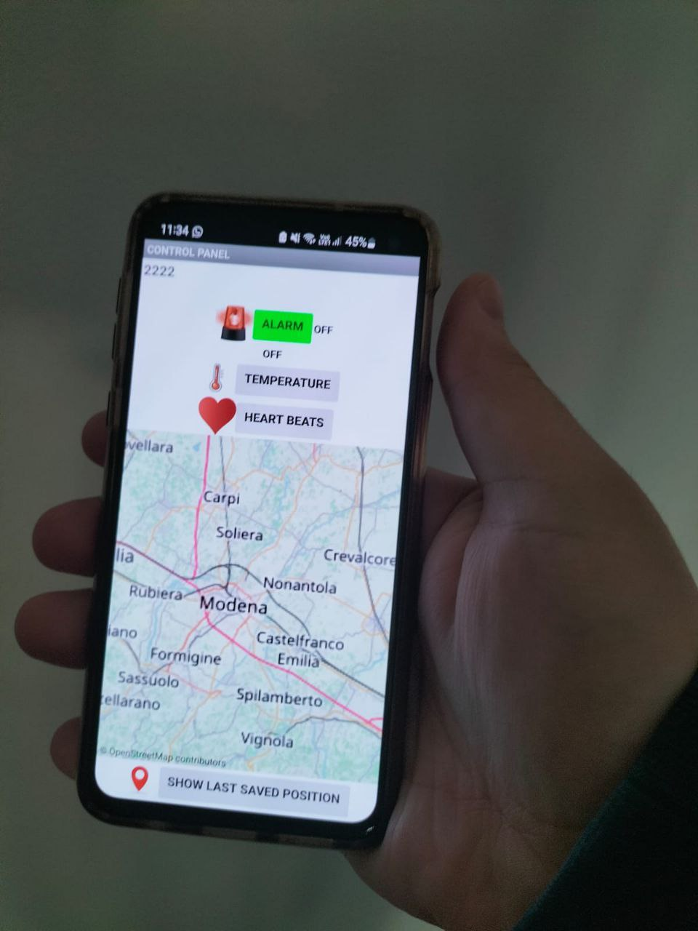
Mobile, un grande vantaggio
In relazione agli aspetti precedentemente analizzati, ciò che rende ideale e di pratica utilità questo dispositivo è la presenza di un’app con cui visualizzare i dati provenienti dal bracciale.
Punti cardine:
Aggiornamento della lista di animali
Selezione dell’animale da gestire
Visualizzazione dei valori in tempo reale
Visualizzazione grafica dei dati precedenti

Slide 11
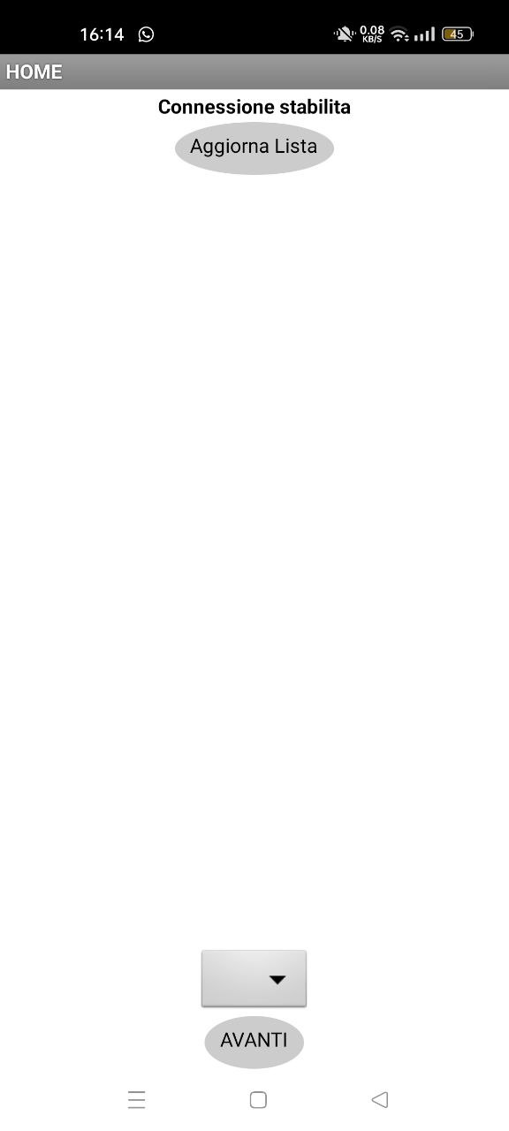
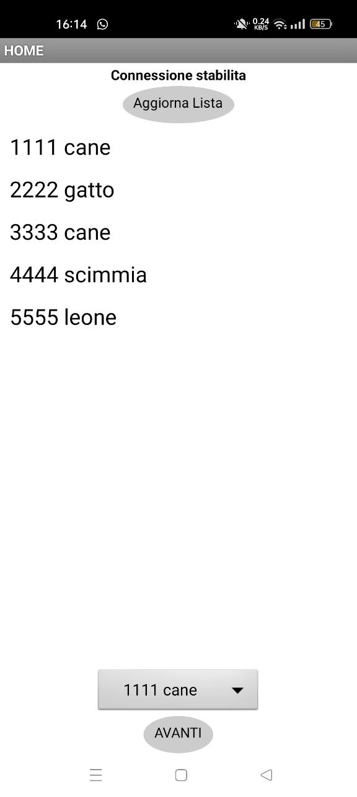
Aggiornamento della lista di animali
Una volta entrati nell’app, la connessione con il bracciale dell’animale è già stabilita e ciò risulta ben evidente dal messaggio situato in alto.
Pigiando sul pulsante ‘’Aggiorna Lista’’, si ottiene la lista completa di tutti gli animali che, dotati del bracciale SBAM, possono essere supervisionati.

Slide 12
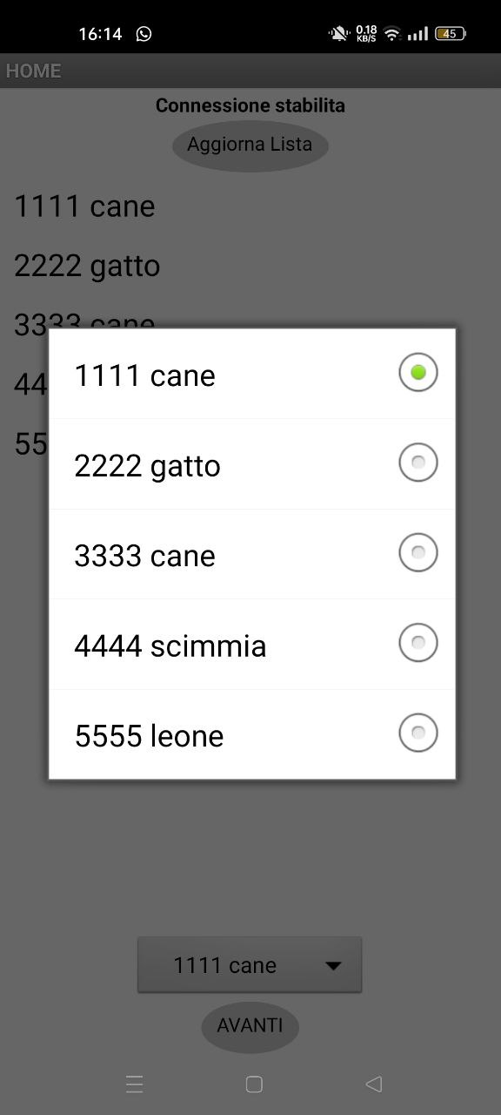
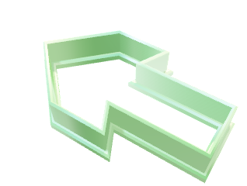
Selezione dell’animale da gestire
Dal menù a tendina in basso è possibile selezionare un animale di cui si vogliono visualizzare i valori.
Nella fase di scelta l’identificativo è dato da un codice di 4 cifre affiancato dal tipo di animale a cui fa riferimento.

Slide 13
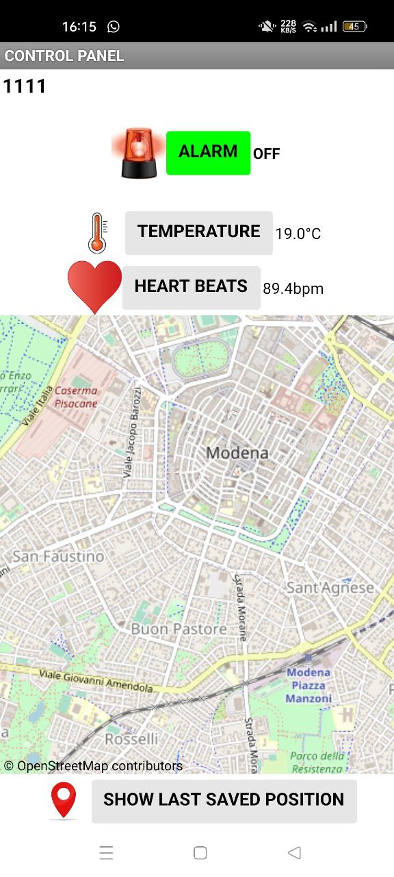
Visualizzazione dei valori in tempo reale
Una volta acceduti al pannello di controllo dell’animale selezionato, è possibile visualizzare i valori in tempo reale di temperatura corporea e battito cardiaco.
Attraverso la mappa poi, è possibile vedere la posizione dell’animale, in modo da poter intervenire in caso di necessità.
Cliccando sui parametri di temperatura o battito cardiaco, si ha la visualizzazione grafica dei dati nel tempo

Slide 14
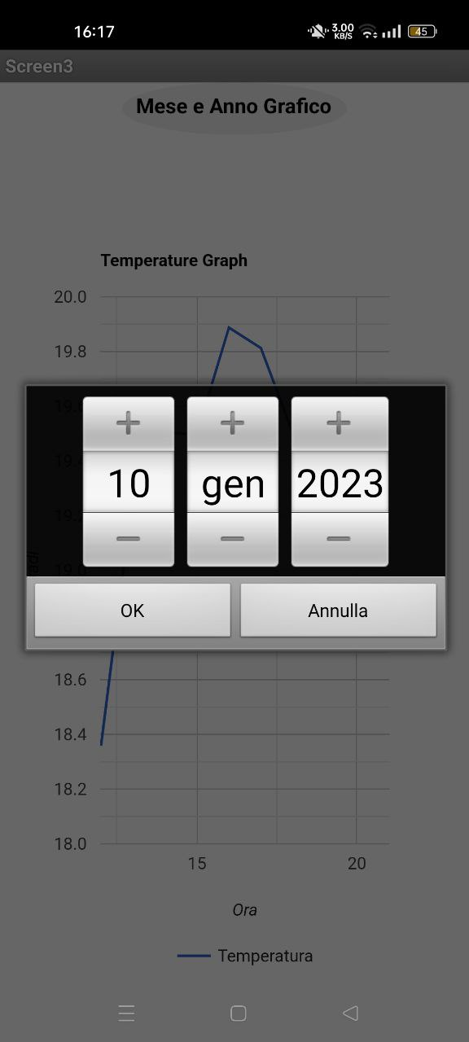
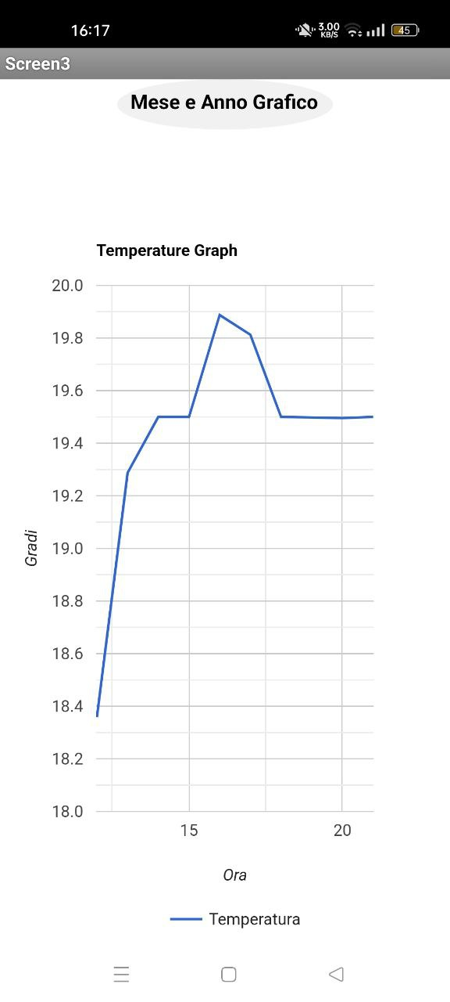
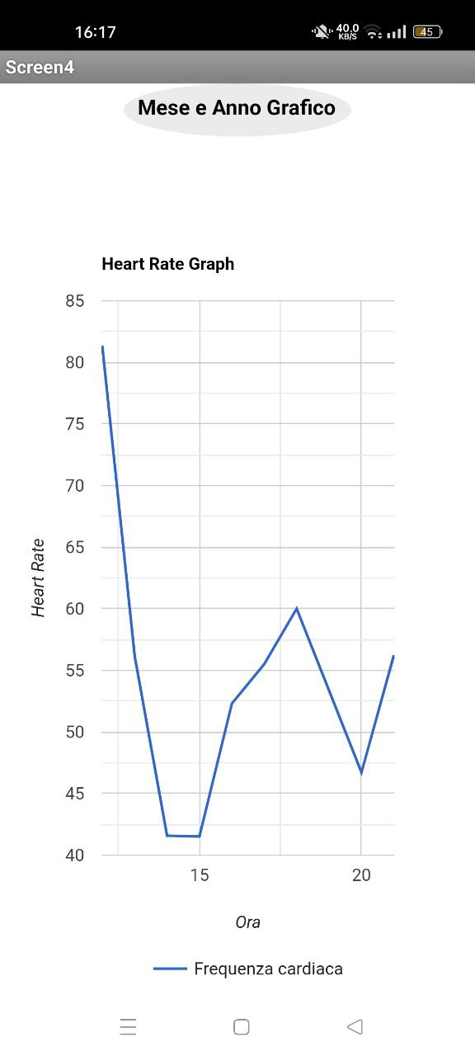
Visualizzazione grafica dei dati memorizzati
Su questa nuova schermata è possibile selezionare la data di cui si vuole avere una visualizzazione grafica della media oraria dei valori.

Slide 15
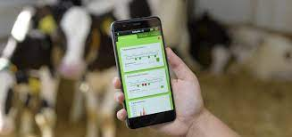
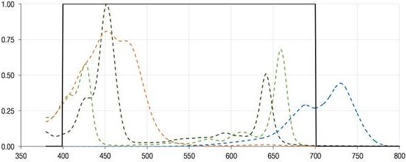
Risposta istantanea
L’efficienza di un sistema IoT sta anche nella capacità di inviare i dati raccolti in tempo reale al soggetto richiedente.
È possibile comparare i valori riportati in tempo reale con la media orari di quelli ricevuti in precedenza per valutare la presenza di eventuali anomalie nei valori in modo da intervenire correttamente.

Slide 16


Storage dei valori ricevuti
La presenza di un database nel sistema IoT è di fondamentale importanza perché permette il salvataggio dei dati ricevuti (funzione di storage).
In questo modo è possibile effettuare un monitoraggio completo sullo stato di salute dell’animale.

Slide 17
Installazione del sistema Punti cardine
Ogni animale presente nell’area di riferimento (ad esempio un’area di uno zoo) è provvisto del bracciale SBAM in modo da rilevare i valori di temperatura, battito cardiaco e la localizzazione GPS.
Il sistema vede la presenza di vari moduli Wi-Fi sparsi nelle varie zone. Questi moduli dovranno essere di piccole dimensioni e poco invasivi, nel pieno rispetto dell’ambiente circostante e, nello specifico, della fauna che li circondano.
La postazione del guardiano prevede un sistema dotato di monitor, luce di stato e avviso sonoro dal quale viene ricevuta la notifica in caso di malfunzionamenti o problemi. E’ prevista poi l’installazione dell’applicazione sul proprio smartphone per visualizzare i valori dei parametri nel tempo.

Slide 18
Scelte di progetto
Livello hardware
Livello software
Connessione
Struttura del prototipo

Slide 19
Livello hardware Bracciale lato animale
Sensori
Attuatori
Microcontrollore

Slide 20
Livello hardware Postazione lato guardiano
Attuatori
Microcontrollore

Slide 21
Livello software Vari strati per diverse funzionalità
Bridge lato animale
Server
Bridge lato guardiano
Database
Mobile app

Slide 22
Connessione Interfacciamento tra le varie componenti
Dal microcontrollore al bridge
Dal bridge
Al server
Dal server all’app o al db

Slide 23


Struttura del prototipo
Dal lato animale…
Database
Sensore
di battito cardiaco
GPS
Attuatori
Protocollo di comunicazione
opportuno
Microcontrollore
Sensore di temperatura
Protocollo seriale
Server
Bridge
Bracciale
animale
Protocollo di comunicazione
opportuno

Slide 24

Struttura del prototipo
…al lato guardiano
Attuatori
Protocollo di comunicazione
opportuno
Protocollo seriale
Bridge
Microcontrollore
Postazione
guardiano
Protocollo di comunicazione
opportuno
App

Slide 25
Architettura HW & SW Caratteristiche tecniche
1. Microcontrollore e sensori
2. Bridge
3. Server
4. Storage
5. Client App

Slide 26






SW utilizzati per il prototipo

Slide 27
HW utilizzati per il prototipo
Hardware utilizzato | Tipologia
Mainboard-microcontrollore | Arduino UNO Rev.3
Sensori | GPS GT-U7, Sonda temperatura DS18B20, rilevatore battito cardiaco KY-039
Attuatori | Led, buzzer, schermo LCD
Smartphone (client) | Smartphone android (MIT App Inventor)

Slide 28
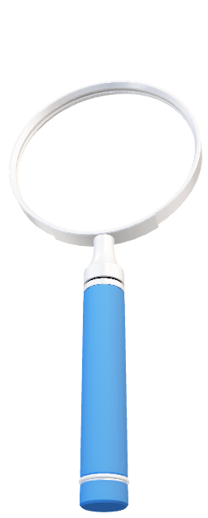
Microcontrollore e Sensori

Slide 29
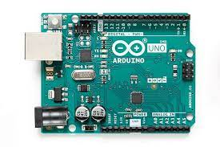
Mainboard: ARDUINO UNO Rev.3
Caratteristiche:
Ottimo per prototipi
Economico
Non ingombrante
Ricco di documentazione
Bassa potenza e basso consumo
Presenza dell’Arduino IDE
Ruolo all’interno del prototipo:
Acquisire i valori dai sensori
Elabora I dati
Comunica i dati al bridge
Ascolta dal bridge eventuali comandi

Slide 30
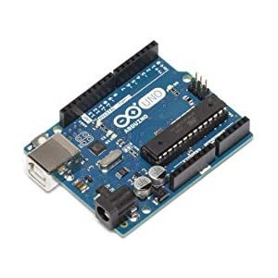
Mainboard: ARDUINO UNO Rev.3
Caratteristiche tecniche:
Microcontrollore ATmega328
Tensione di ingresso 7-12 V
14 pin I / O digitali (6 uscite PWM)
6 ingressi analogici
32kb di memoria Flash
Velocità di 16 MHz
Dettagli tecnici:
Arduino Uno usa ATmega16U2 per gestire USB.
Ciò consente elevata velocità di trasferimento e memoria maggiore.
Non sono necessari driver per Linux o Mac (il file inf per Windows è necessario ed è incluso nell'IDE di Arduino).

Slide 31
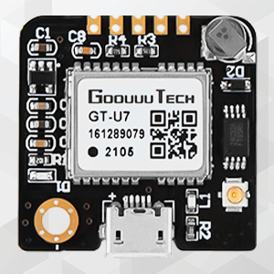
Sensore di localizzazione: Modulo ricevitore GPS GT-U7
Alta sensibilità e posizionamento ad alta precisione
Basso consumo energetico
Miniaturizzazione
Buona localizzazione, anche in luoghi poco aperti

Slide 32
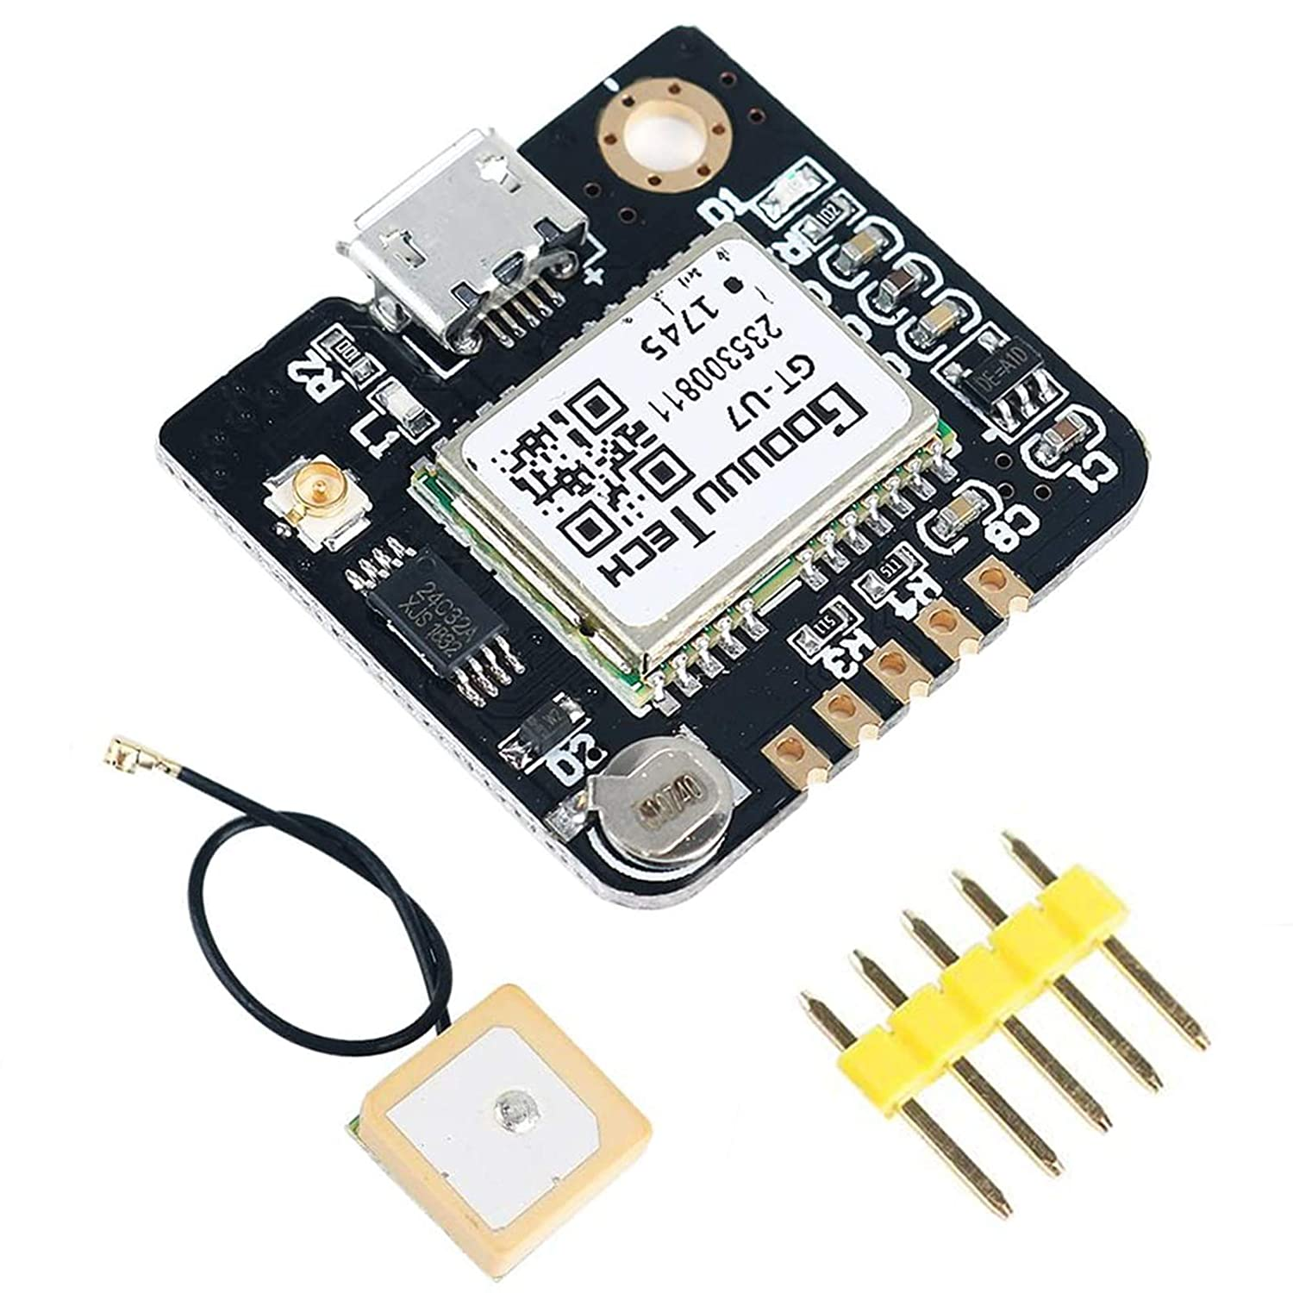
Sensore di localizzazione: Modulo ricevitore GPS GT-U7
Specifiche:
Tensione di esercizio: 3,6 V-5 V (o alimentazione USB diretta)
Baund rate operativo: 9600 (modificabile)
Batteria a bottone ricaricabile integrata
E2PROM integrato può salvare i dati dei parametri
Dimensioni: 27,6 mm * 26,6 mm

Slide 33
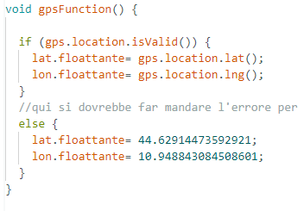
Sensore di localizzazione
Modulo ricevitore GPS GT-U7
Function code

Slide 34
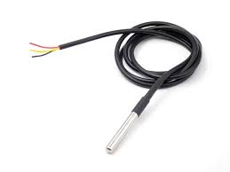
Sensore di temperatura digitale: Sonda DS18B20
Ottimo per prototipi
Economico
Basso consumo energetico
Non richiede energia in standby

Slide 35
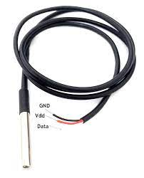
Sensore di temperatura digitale: Sonda DS18B20
Caratteristiche:
Grazie all'interfaccia unica a 1 filo, il sensore richiede solo un pin di porta per comunicare con un microcontrollore.
Ogni sensore ha un indirizzo seriale unico a 64 bit, quindi più sensori possono operare sullo stesso bus a un filo.
Adatto anche per uso esterno grazie al cavo impermeabile.

Slide 36
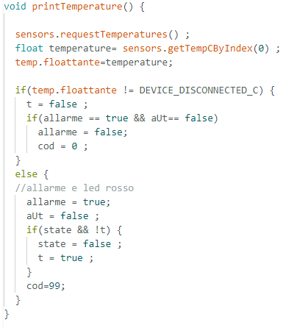
Sensore di temperatura digitale
Sonda DS18B20
Function code

Slide 37
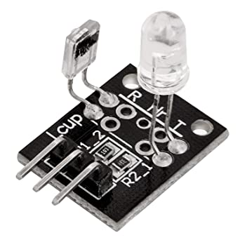
Sensore heart-beat: Rilevatore di battito cardiaco KY-039
Sensore di battito cardiaco su una scheda di breakout
Tensione di esercizio: 3.3V-5V

Slide 38
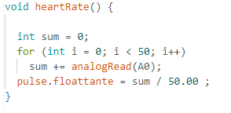
Sensore heart-beat: Rilevatore di battito cardiaco KY-039
Sensore heart-beat
Rilevamento di battito cardiaco KY-039
Function code

Slide 39
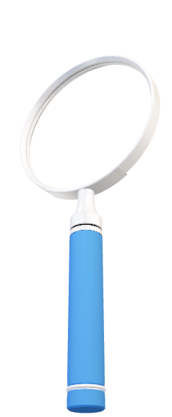
Bridge

Slide 40
Ruolo del BRIDGE
Il microcontrollore non può collegarsi direttamente alla rete internet, sarebbe irragionevole in quanto non può fare tutta la parte di trasmissione, protezione dati etc.
E’ ragionevole avere un collegamento dati aperto con un dispositivo detto BRIDGE e tale collegamento può essere anche non necessariamente standard.
Sarà il bridge a comunicare col cloud utilizzando una serie di protocolli più standardizzati.

Slide 41
Ruolo del BRIDGE
Schema di funzionamento:
Microcontrollore
Bridge
Bridge
Microcontrollore
MQTT
Seriale
Seriale
Server
Sensori
App
MQTT
Database
MQTT
MQTT
Attuatori

Slide 42
Interfacciamento microcontrollore-bridge: Protocollo seriale
A livello di collegamento, si distingue tra trasmissione sincrona e asincrona.
Modalità sincrona
Permette velocità più elevate, ma richiede una maggiore complessità del supporto fisico.
Modalità asincrona
Richiede un collegamento di complessità minima (al limite 2 fili) ed è molto usata nelle comunicazioni dei microcontrollori, che spesso includono moduli appositi (UART).

Slide 43
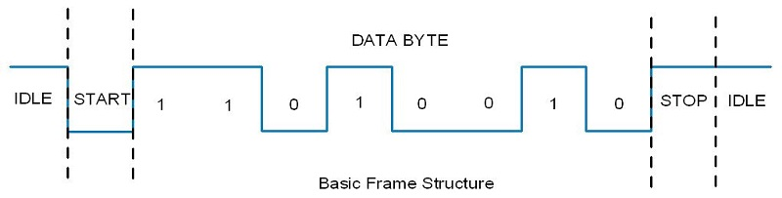
Modalità asincrona: UART
UART (‘’Universal Asynchronous Receiver-Transmitter’’) definisce un primo layer di trasmissione e può essere implementato su un filo di trasmissione, senza specificarne il tipo.
In UART ci sono due sottosistemi cioè ricezione e trasmissione ed entrambi hanno un clock a se, cioè sono indipendenti
Con le comunicazioni UART va stabilito a priori il valore della frequenza, cioè quanto sarà lungo lo START iniziale
Il modo in cui questi livelli sono mappati secondo segnali di tensione, si ha in base a diversi standard (ad esempio RS-232)

Slide 44
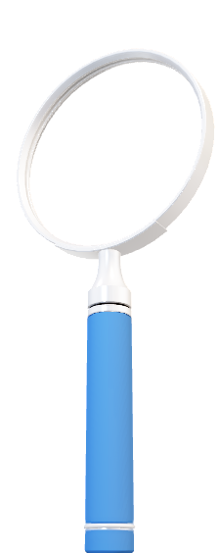
Server

Slide 45
Funzionamento del server Operazioni principali nel sistema SBAM
Smistamento → Identificazione e reindirizzamento dei dati e delle richieste
Temporizzazione → Salvataggio temporizzato dei dati
Elaborazione → Funzione di sviluppo dei dati raccolti

Slide 46
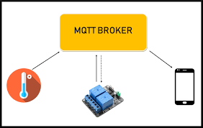
Protocollo di comunicazione MQTT Interfacciamento bridge-server
Dal punto di vista di connessione, si basa su tre attori:
Broker, lato server raggiungibile dai vari client
Device side, parte bridge (con sensori e attuatori collegati)
Application Side, ad esempio un cellulare

Slide 47
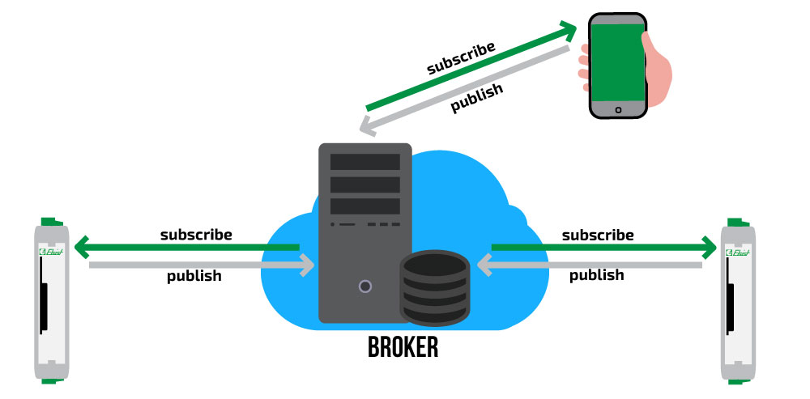
Protocollo di comunicazione MQTT Interfacciamento bridge-server
Punti fondamentali:
Concetto di Pub/Sub: tutti i client possono pubblicare un messaggio o sottoscrivere un argomento.
Topic: la sezione in cui verranno inviati i messaggi, è un bene stabilire una gerarchia di topic.
QoS (Quality of service): tre tipologie (0,1,2). Definisce la garanzia dell’effettiva avvenuta consegna dei messaggi.

Slide 48
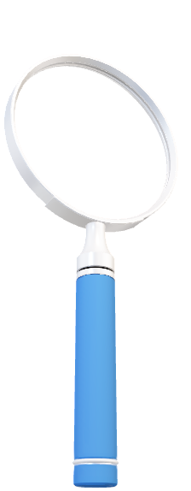
Storage

Slide 49
Storage dei dati: Schema E/R
Lo storage dei dati nel SBAM permette il salvataggio delle informazioni ricevute nel tempo, garantendo un monitoraggio continuo sullo stato di salute dell’animale
Animals(ID, type, last_latitude, last_longitude)
Parameters(REF_ID, DATE, temperature, heart-rate)
ANIMALS
Id | Integer[4] NOT NULL PK
Type | Varchar[20] NOT NULL
Last_longitude | Float
Last_latitude | Float
PARAMETERS
Ref_id | Integer[4] NOT NULL PK FK
Date | Datetime NOT NULL PK
Temperature | Float NOT NULL
Heart-rate | Float NOT NULL
1
N

Slide 50
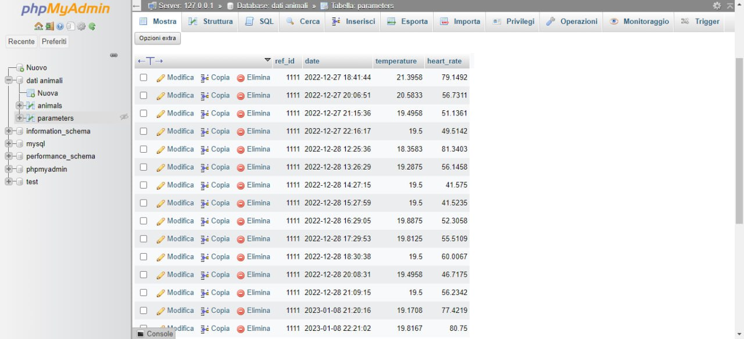

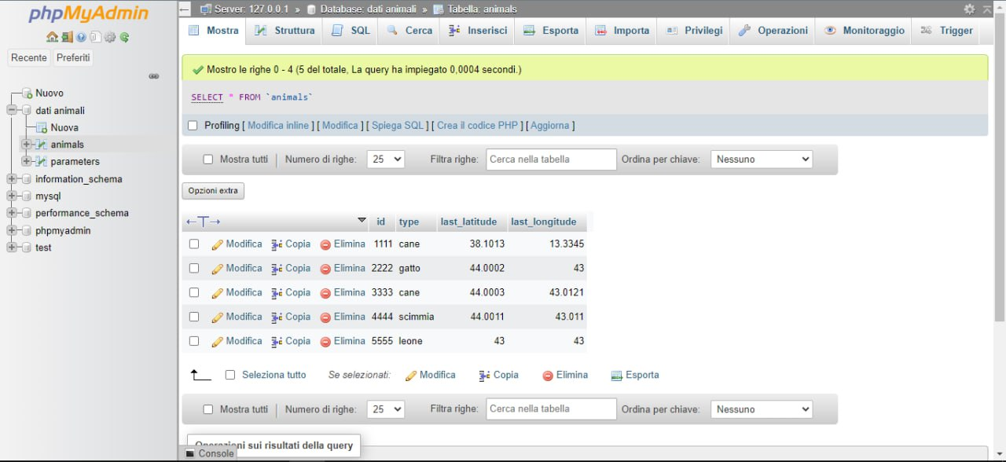
Storage dei dati: Database
Tabella animals
Tabella parameters

Slide 51
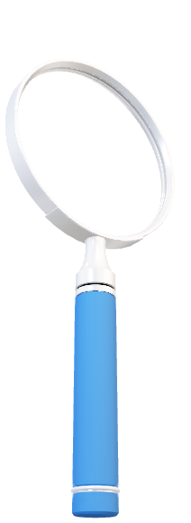
Client App

Slide 52
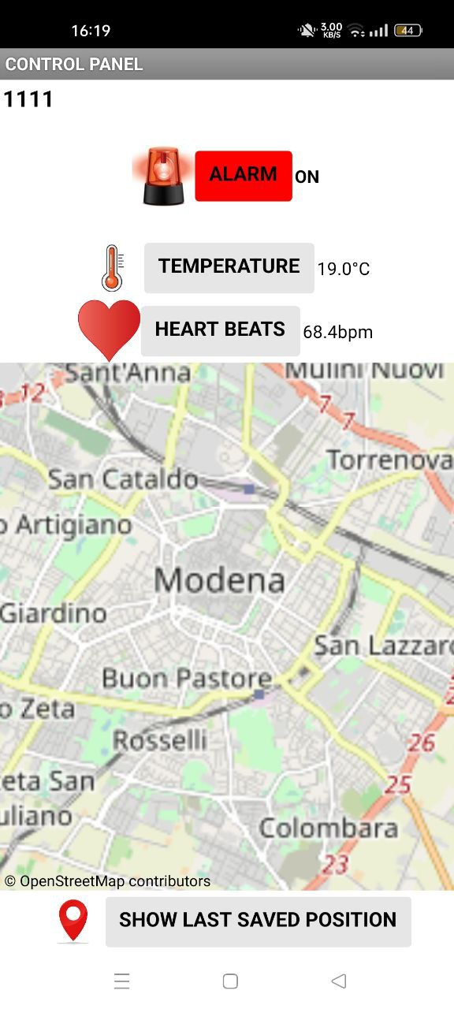
Client App: SBAM App
Home
Control panel
Parameter graph

Slide 53
Client App: SBAM App UrsAI2MQTT Extension → Utilizzo
Metodo Connect: stabilisce la connessione tra client e broker
L’evento ‘’ConnectionStateChanged’’ segnala qualsiasi modifica nello stato della connessione.
Metodo Disconnect: cancella la connessione tra client e broker
Metodo Publish: consente l’invio di messaggi al broker
Metodo Subscribe: determina a quali argomenti il client desidera ricevere i messaggi
Metodo Unsubscribe: annulla l’iscrizione agli argomenti
L’evento ‘’PublishReceived’’ segnala la ricezione di un messaggio sull’argomento sottoscritto.

Slide 54
Client App: SBAM App Lista dei topic utilizzati
In questo caso, l’identificativo 1111 fa riferimento ad uno specifico animale in possesso del bracciale.
In generale, perciò, è possibile ottenere i valori riportati dai sensori per ciascun animale in possesso del SBAM, modificando semplicemente l’identificativo univoco nei topic utilizzati.
alarm/send/1111 (server-bracciale )→ accensione o spegnimento allarme
animals/+ (server-database)→ richiesta della liste dei dispositivi
animals/temperature/+ (server-database)→ richiesta temperatura animale in un mese particolare
animals/heartRate/+ (server-database)→ richiesta frequenza cardiaca in un mese particolare
animals/last_position/+ (server-database)→ richiesta dell'ultima posizione di un dispositivo
average/+ (server-database)→ salvataggio dati di un dispositivo
last_position/+ (server-database)→ salvataggio ultima posizione di un dispositivo
server/animals/ (app-server)→ richiesta della lista dei dispositivi
server/animals/response/ (database-server)→ risposta della lista dei dispositivi

Slide 55
Client App: SBAM App Lista dei topic utilizzati
server/temperature/+ (bracciale-server)→ temperatura in tempo reale
server/heart_rate/+ (bracciale-server)→ frequenza cardiaca in tempo reale
server/gps/+/+ (bracciale-server)→ posizione in tempo reale (latitudine e longitudine)
server/alarm/+ (bracciale-server)→ errori per allarmare in tempo reale
server/alarm/rec/+ (bracciale-server)→ stato allarme in tempo reale
server/alarm/send/+ (app-server)→ accensione o spegnimento allarme
server/animals/last_position/ (app-server)→ richiesta ultima posizione
server/animals/last_position/+ (database-server)→ risposta ultima posizione
server/animals/temperature/ (app-server)→ richiesta temperatura in un particolare mese
server/animals/temperature/+ (db-server)→ risposta temperatura in un particolare mese
server/animals/heartRate (app-server)→ richiesta frequenza cardiaca in un mese
server/animals/heartRate/+ (db-server)→ risposta frequenza cardiaca in un mese
custode/alarm/+ (server-custode)→ eventuali errori per allarmare in tempo reale

Slide 56
Client App: SBAM App Lista dei topic utilizzati
custode/alarm/rec/+ (server-custode)→ stato allarme in tempo reale
custode/alarm/send/+ (server-custode)→ spegnimento allarme
animals/response/ (server-app)→ risposta della lista dei dispositivi
temperature/1111 (server-app)→ temperatura in tempo reale del dispositivo
heart_rate/1111 (server-app)→ frequenza cardiaca in tempo reale del dispositivo
alarm/1111 (server-app)→ invio allarme utente
alarm/rec/1111 (server-app)→ stato allarme in tempo reale
animals/last_position/1111 (server-app)→ risposta dell'ultima posizione di un dispositivo
gps/lon/1111 (server-app)→ longitudine in tempo reale di un dispositivo
gps/lat/1111 (server-app)→ latitudine in tempo reale di un dispositivo
notify/alarm/rec (server-app)→ accensione allarme dei vari dispositivi
animals/temperature/1111 (server-app)→ risposta temperatura in un mese di un dispositivo
animals/heartRate/1111 (server-app)→ risposta frequenza cardiaca in un mese di un dispositivo

Slide 57
GRAZIE PER L’ATTENZIONE

